Slide 1
Викторина «Знатоки природы»
Лукьянченко Марина Павловна
Воспитатель
МБДОУ «ЦРР – д/с №35»

Slide 2
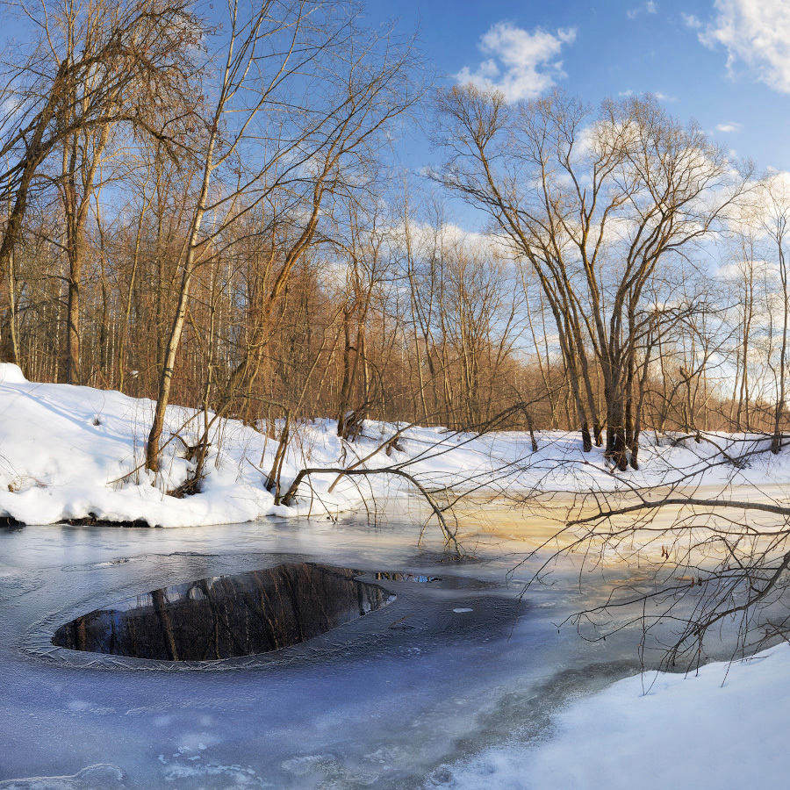
При повышении температуры воздуха до 0 градусов и выше снег становится рыхлым и начинает таять. Это явление называют….

Slide 3
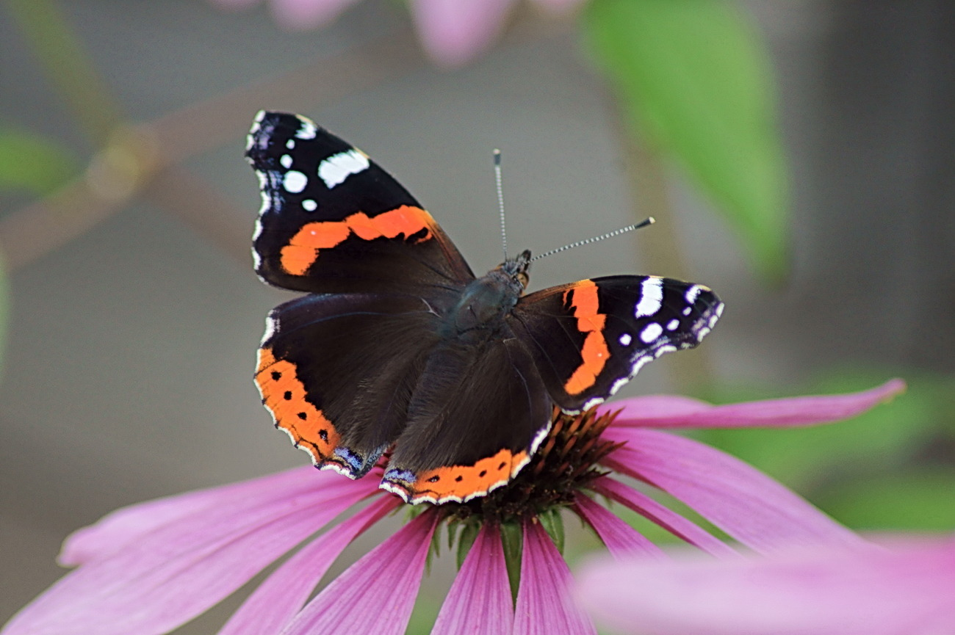
Бабочка эта «сухопутная»: летает над лесными полянами и опушками. А имя у нее «морское».

Slide 4
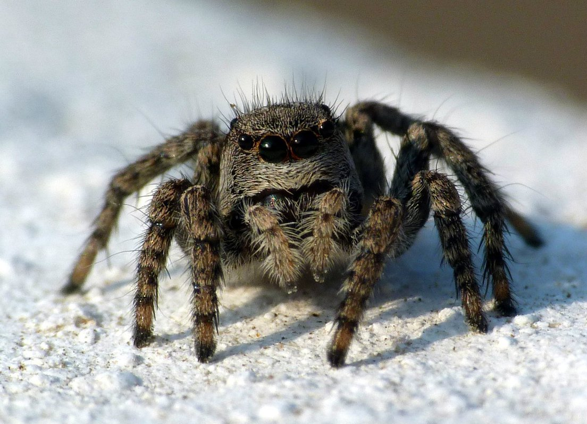
У всех насекомых шесть ног. А у этого лесного жителя – восемь. И еще восемь глаз.

Slide 5
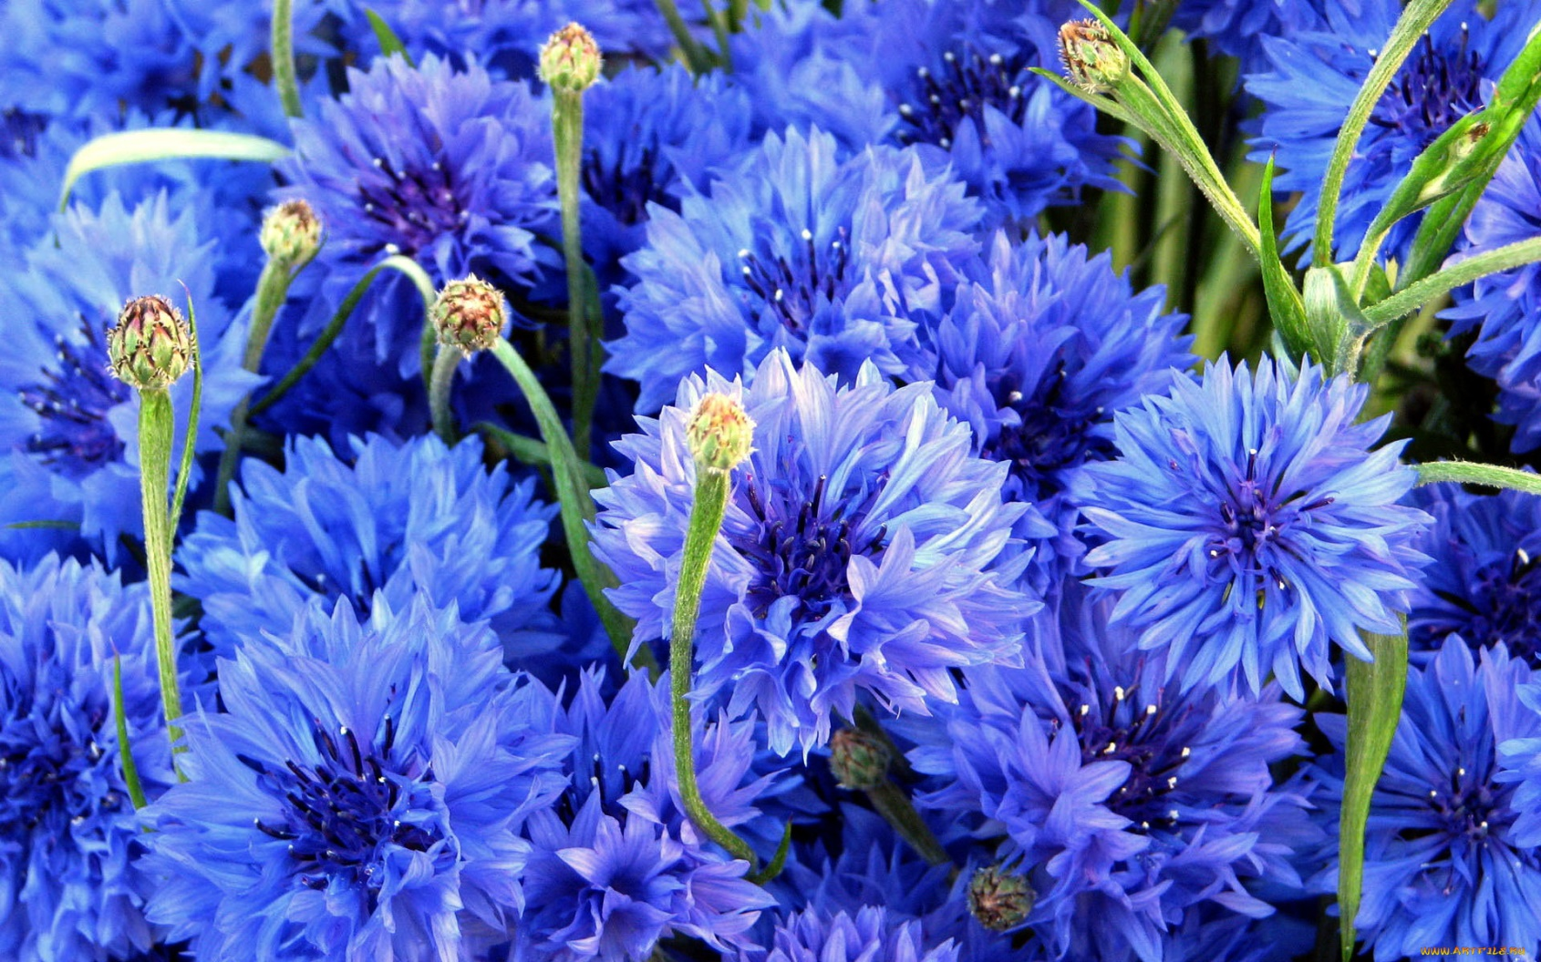
Синий полевой цветок очень красивой формы. Из его лепестков получают стойкую голубую и синюю краску..

Slide 6
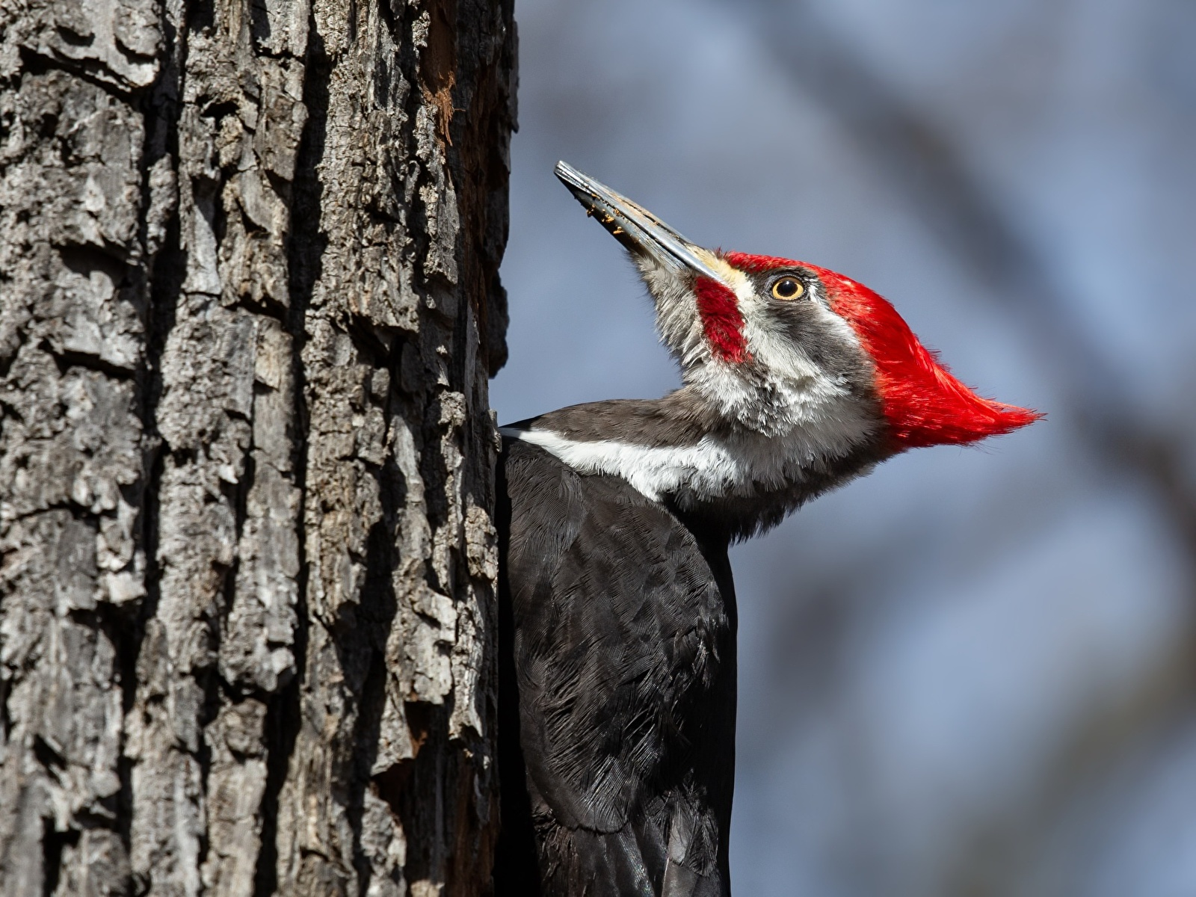
Кто из лесных обитателей любит полакомиться муравьями и их личинками?

Slide 7
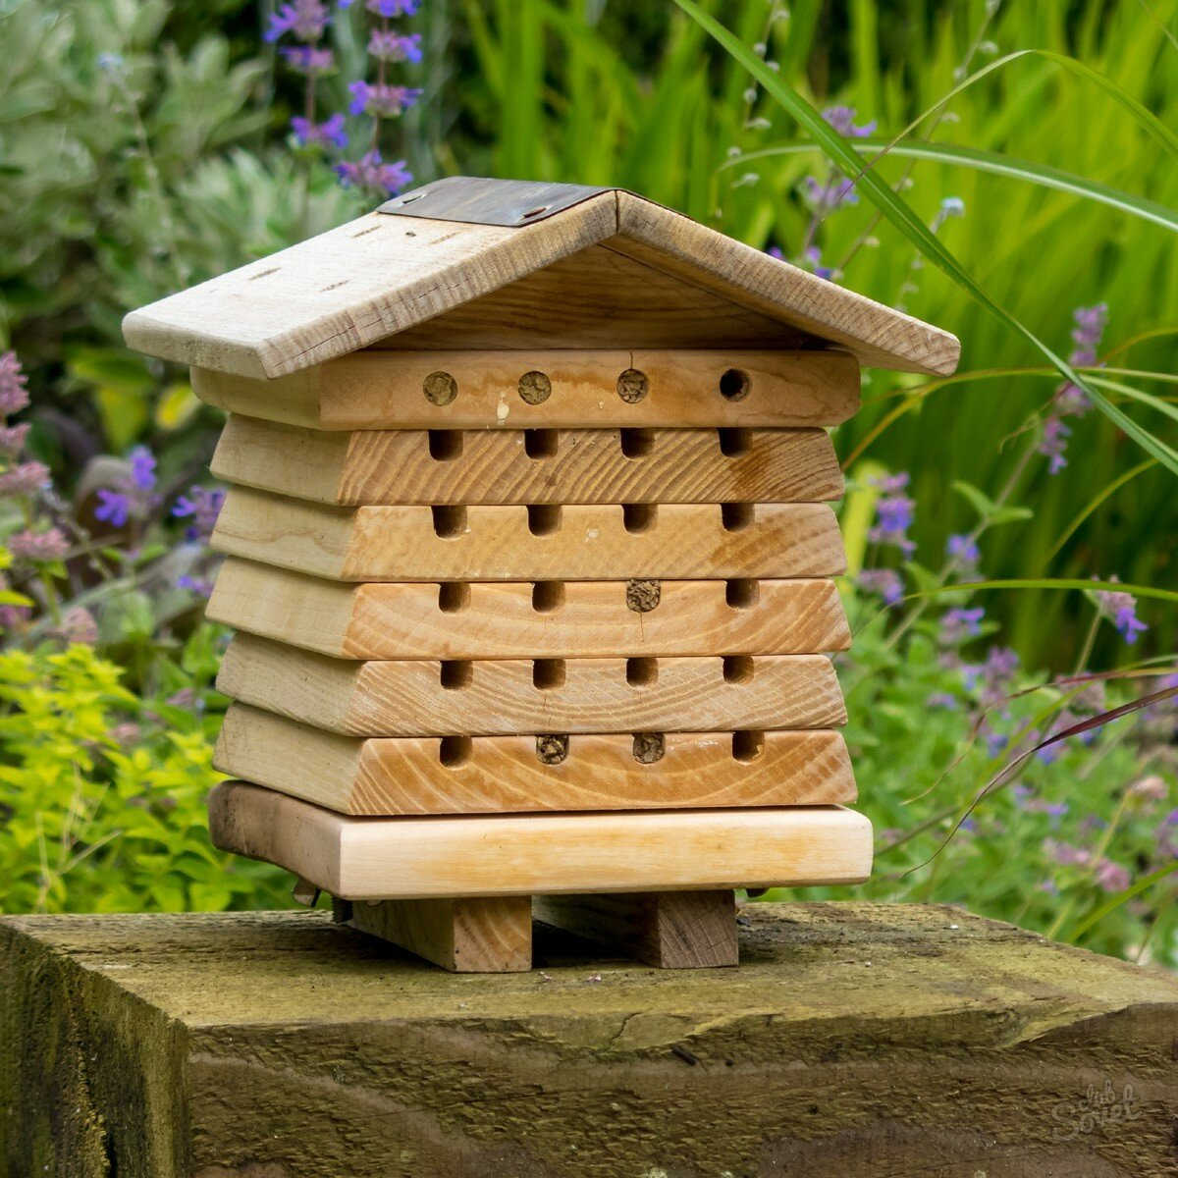
Как называется дом, который люди строят для пчел?

Slide 8
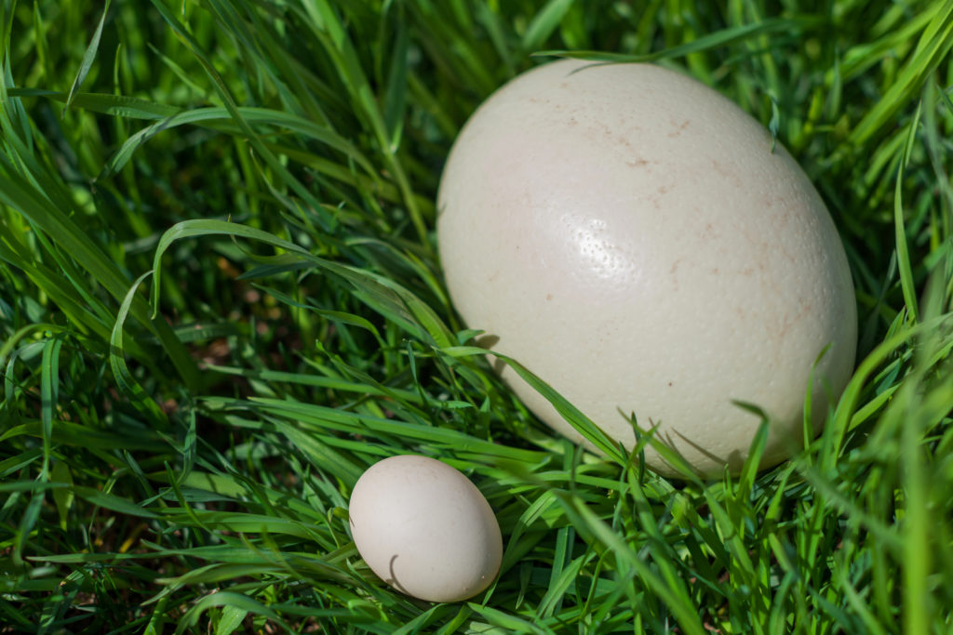
Какое яйцо самое прочное?

Slide 9
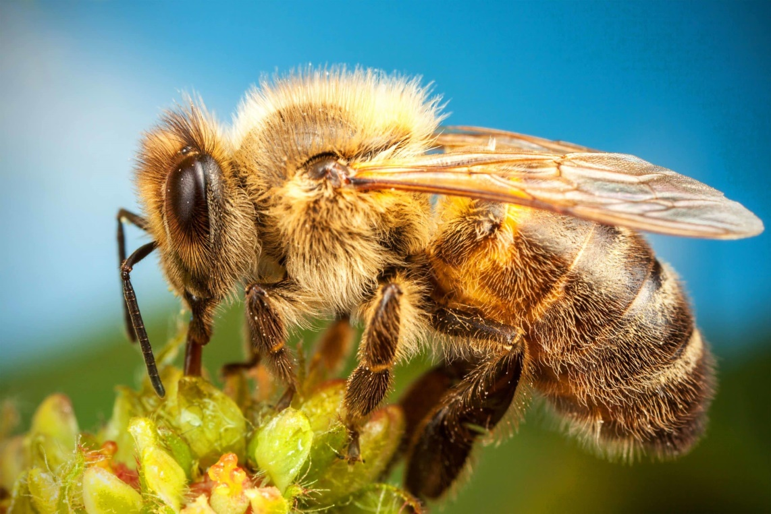
Какие насекомые пьют цветочный сок и опыляют цветы?

Slide 10
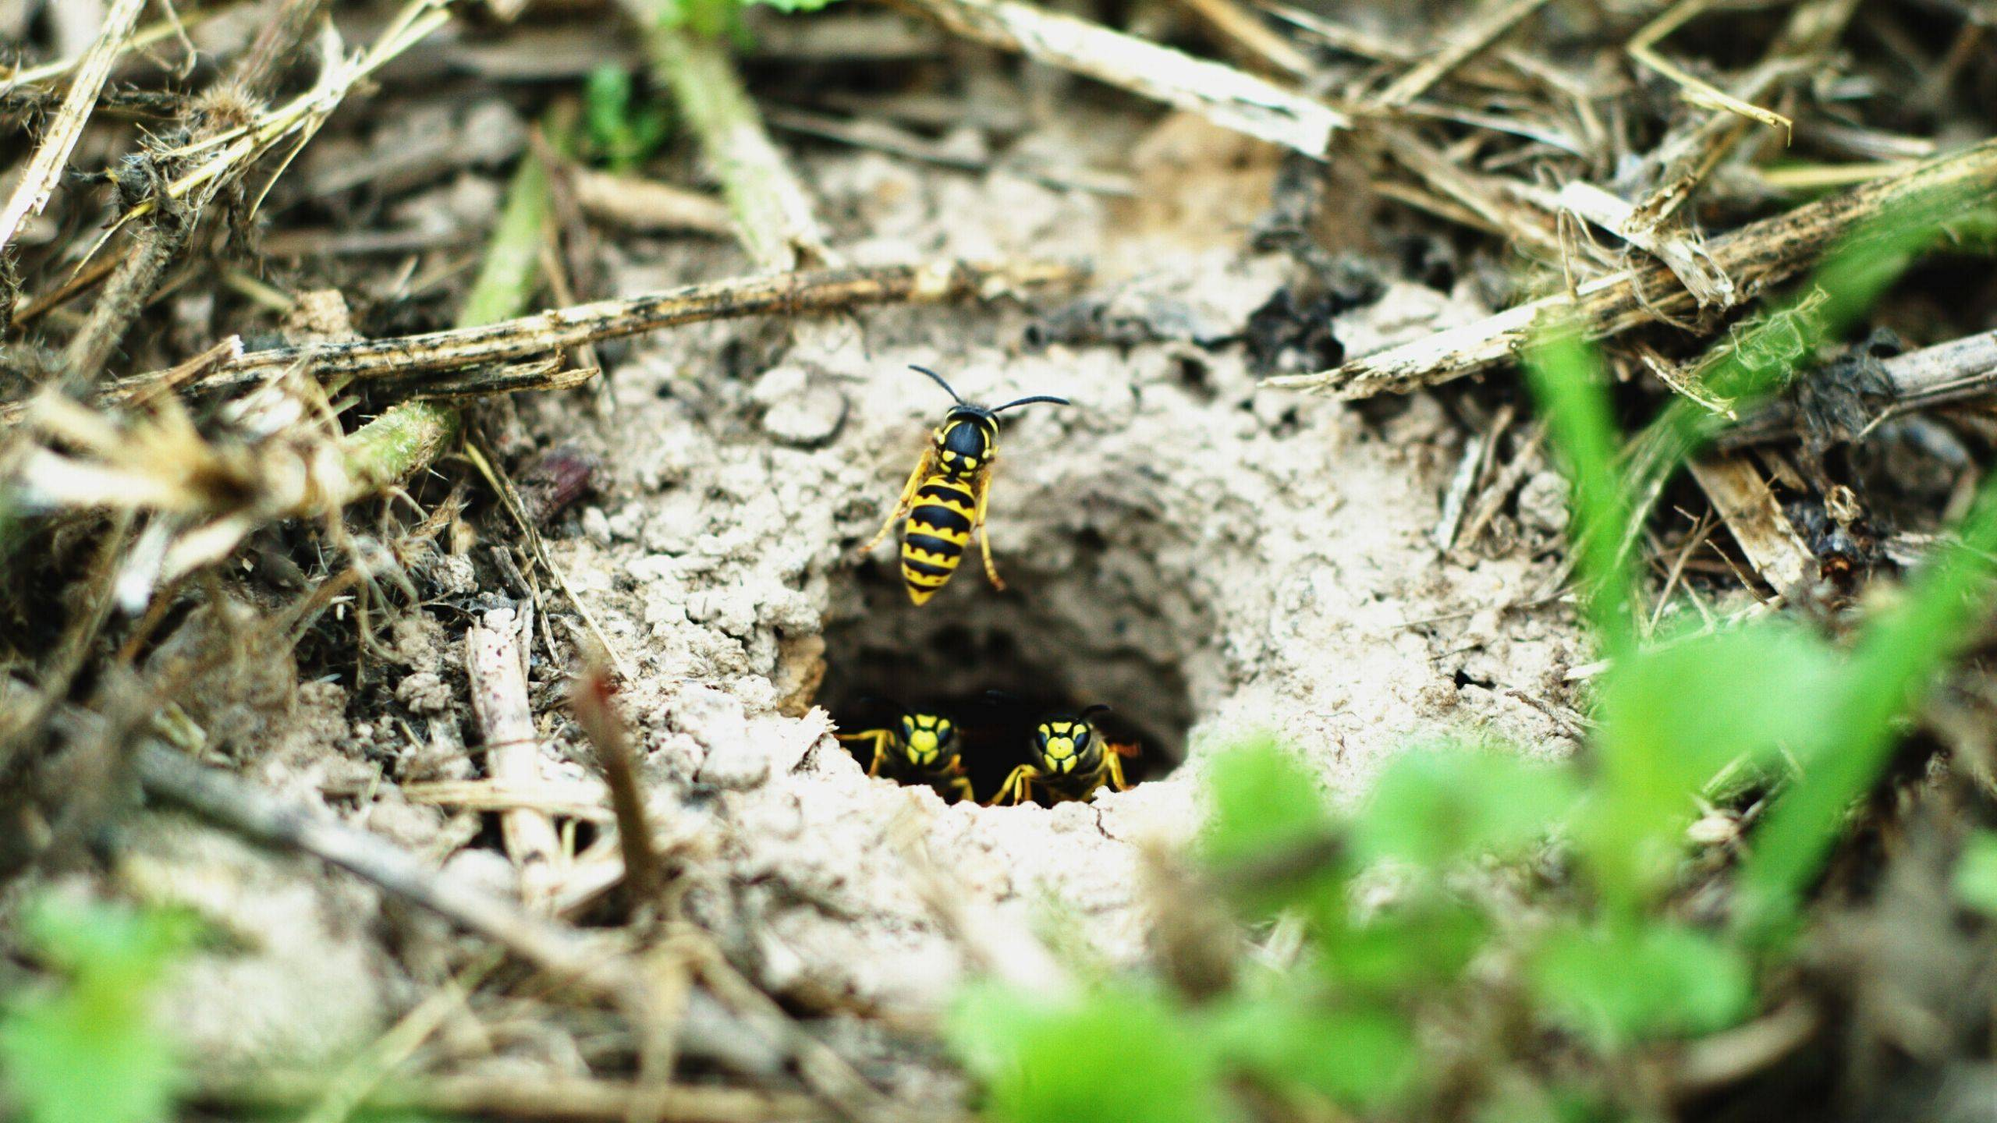
Где строят гнездо шмели?

Slide 11
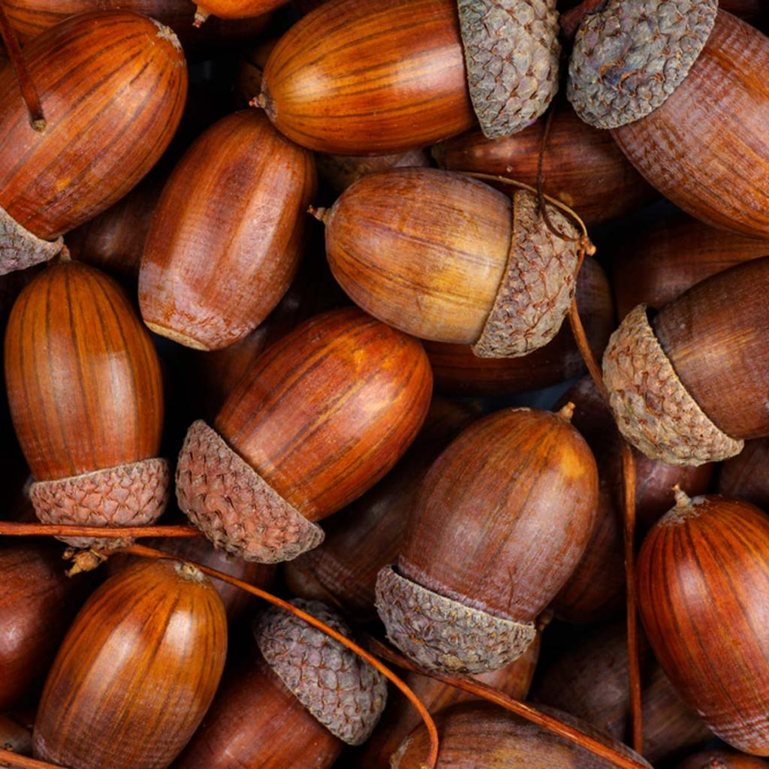
Любимое лакомство диких кабанов?

Slide 12
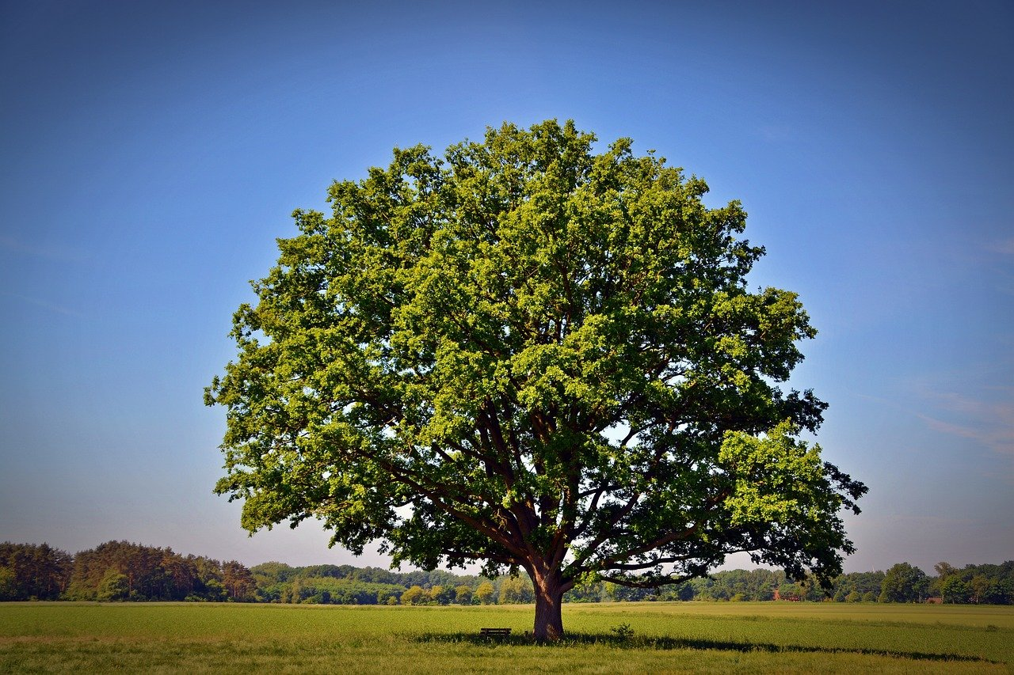
Какое дерево живет дольше всех?

Slide 13
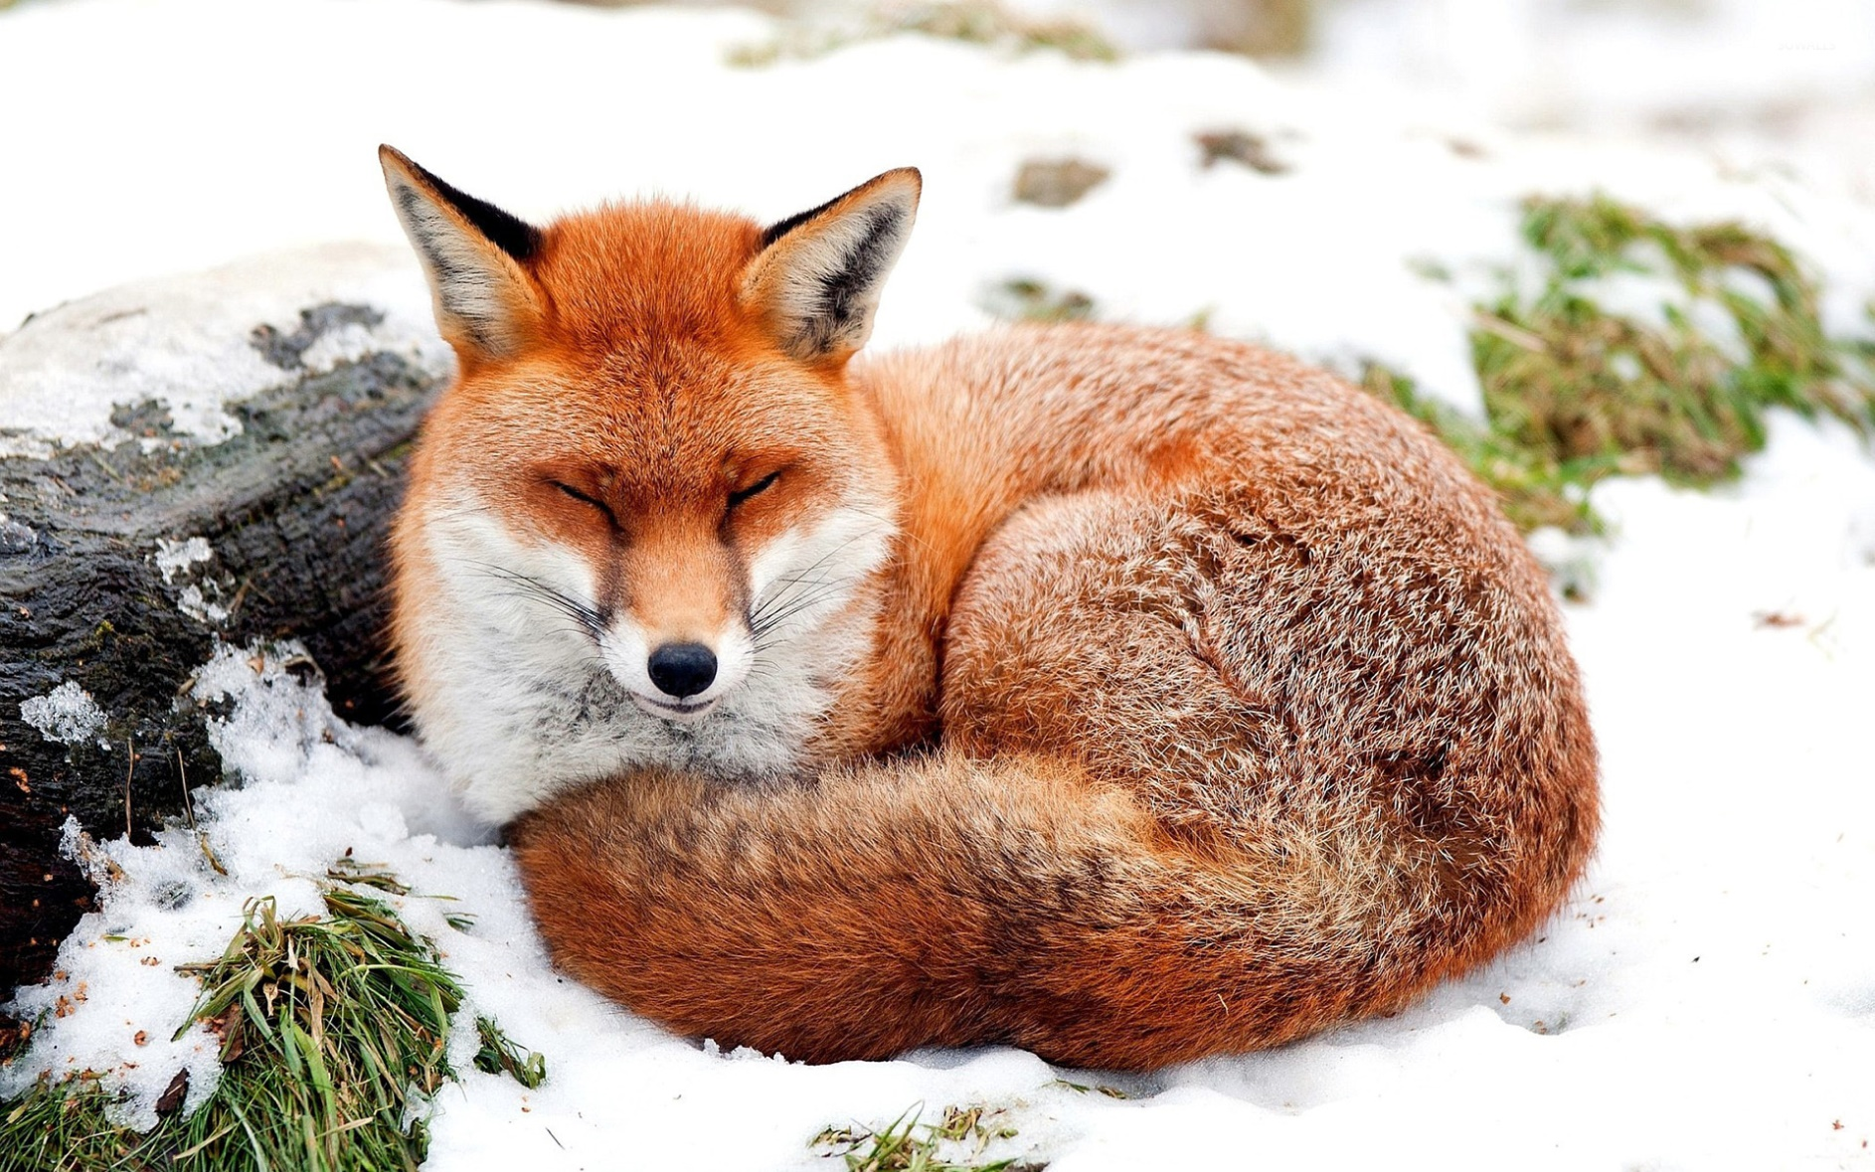
Любимая героиня многих русских народных сказок, умная и хитрая, кого угодно проведет.

Slide 14
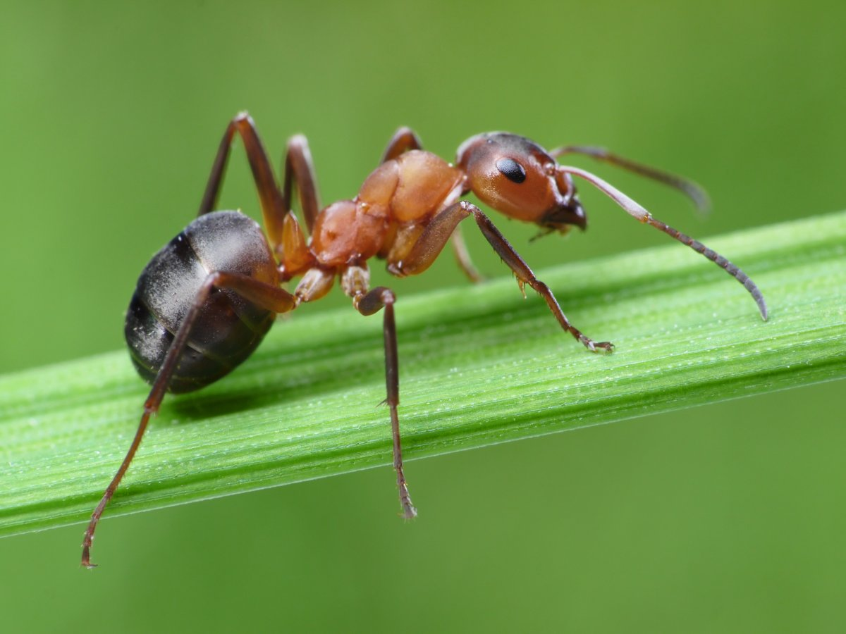
Кто самый сильный на земле?

